Slide 1
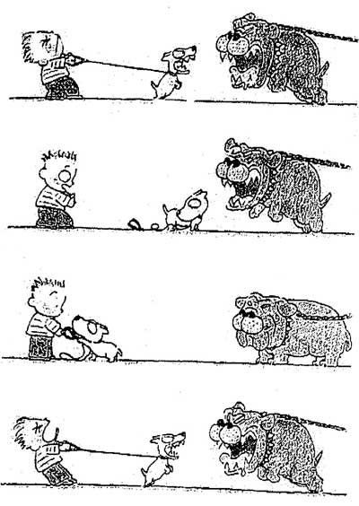
Lessen Trainen van een dier Les 2
Docent
evdweijden@zone.college

Slide 2
Vorige week
Doeleinden voor het trainen van dieren
Aangeboren gedrag
Reflexen
Instinct
Aangeleerd gedrag
Inprenting
Gewenning → Habituatie en sensitisatie
Imitatie
Associatieleren
Klassiek conditioneren
Operant conditioneren
Generaliseren en discrimineren
Extinctie

Slide 3
Trainingsplan
10 wetten:
Gebruik kleine stapjes
Train één stap tegelijk
Varieer de beloning voor volgende stap.
Accepteer dat dier het geleerde tijdelijk minder goed doet bij het aanleren van een nieuwe stap.
Plan vooruit: hou het trainingsplan in gedachten.
Verander niet van trainer(s) tijdens de stappen.
Als iets niet werkt: verander dan het plan.
Stop de sessie niet onnodig.
Doe een stap terug wanneer nodig.
Eindig een sessie positief: eindig met succes.

Slide 4
Discriminerende stimulus of SD
Bij andere gedragingen kan een cue (SD) toegevoegd worden om het gedrag benoemen. Een cue voeg je toe op het moment dat het gedrag zich voordoet.
Vervolgens ga je de cue geleidelijk aan naar voren schuiven, zodat je deze uiteindelijk geeft nog voordat het gedrag zich presenteert.
Ten slotte beloon je alleen nog maar de gedragingen die op cue gepresenteerd worden. Dit zal de link tussen cue en gedrag leggen. Dit is stimuluscontrole.
Als een gedrag onder stimuluscontrole staat, wordt deze gepresenteerd na het geven van de cue en zal deze gedraging niet of nauwelijks getoond worden zonder cue.

Slide 5
Stimulus control
Als je een gedrag hebt getraind, dan wil je dat het dier dit gedrag laat zien op commando.
Hoe kun je controleren of er stimulus control is?
Gedrag wordt altijd getoond direct nadat de SD gegeven is. (hond gaat zitten op het signaal)
Gedrag wordt nooit getoond zonder dat de SD gegeven is. (hond gaat nooit spontaan zitten tijdens een trainingssessie)
Gedrag wordt nooit vertoond nadat een andere SD gegeven is. (hond gaat niet zitten als je “af” zegt)
Er wordt geen ander gedrag getoond bij de SD. (hond gaat niet liggen als je “zit” zegt)

Slide 6
Opdracht 4 Stimulus Control
Maak een dia met een dier dat je wilt trainen. Je kunt het dier kiezen dat je straks gaat trainen, dat hoeft niet persé.
Bedenk welk nieuw gedrag je wilt aanleren en hoe je stimuluscontrol gaat toepassen. Zet dat op de dia. Licht in de notitieruimte je dia toe.

Slide 7
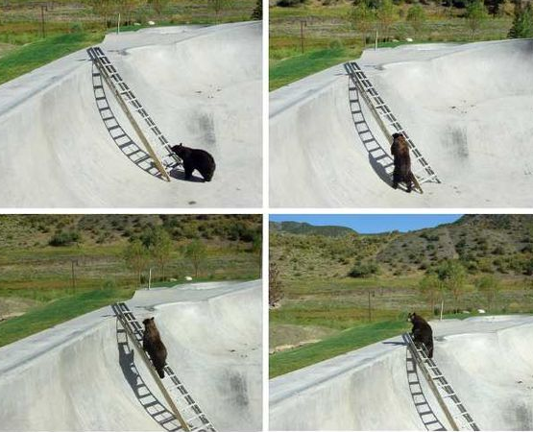
Shaping
Alle kleine stapjes die een dier in een training doorloopt om uiteindelijk tot een geheel van gedragingen te komen, welke op een signaal uitgevoerd worden.
Ieder stapje brengt het dier dichter bij het gedrag dat je wilt zien.

Slide 8
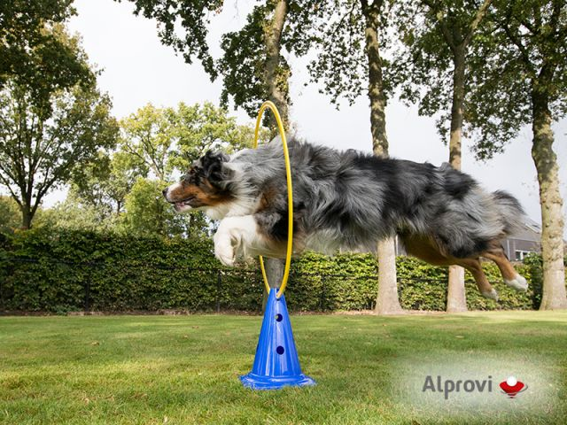
Shaping
Welke stappen door loopt een hond,
voordat deze door een hoepel springt?

Slide 9
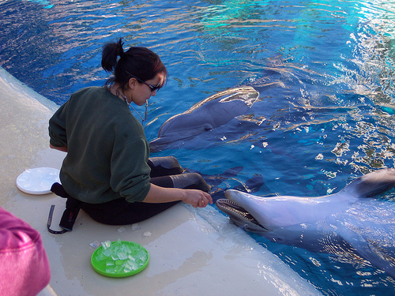
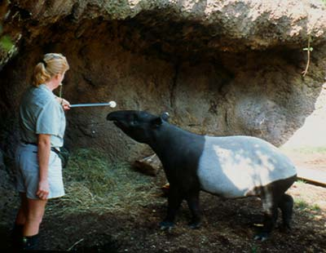
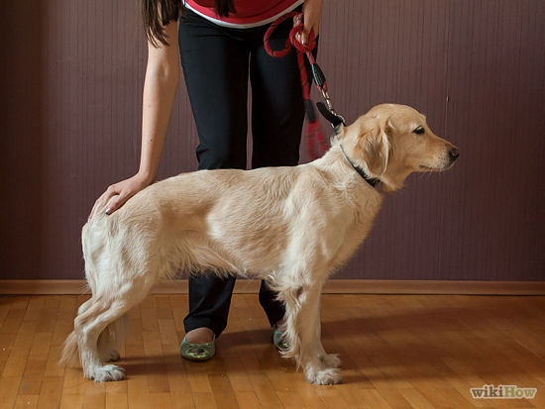
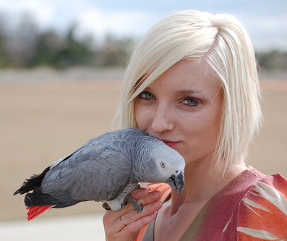
Shaping
Verschillende technieken:
Scanning: natuurlijk gedrag op een gewenst moment laten terugkomen.
Modeling: leren door te laten zien.
Mimicri: leren door imitatie
Target: een dier leert een object aan te raken met een bepaald lichaamsdeel.
Clicker: je leert dat zodra het dier iets goed heeft gedaan, er een klik + beloning volgt.

Slide 10
Scanning
Je observeert het natuurlijk gedrag van het dier.
Op het moment dat het dier uit zichzelf het gewenste gedrag laat zien wat je op commando wil aanleren, volgt een beloning voor het dier.
Later geef je een commando zodra het dier het gewenste gedrag uit zichzelf laat zien.
Het dier leert daardoor de link te leggen tussen dat gedrag en het commando.
https://www.youtube.com/watch?v=p4FRPocwFsA

Slide 11
Modelling
Je leert een dier iets door het te laten zien: je drukt bijvoorbeeld de kont van de hond naar de grond. Zodra hij zit, ontvangt hij de beloning.
Een ander voorbeeld is het aanleren van gebarentaal aan mensapen.
De handen worden in de juiste positie gedrukt, waarna de beloning volgt. Op die manier zien de dieren wat de bedoeling is.
https://www.youtube.com/watch?v=SNuZ4OE6vCk

Slide 12
Mimicri
Mimicry: Je leert een dier het gedrag van een ander te imiteren.
Deze vorm van shaping wordt vooral gebruikt bij het leren praten van vogels.
Maar je kan bijvoorbeeld een chimpansee ook leren een rondje te maken door het zelf eerst voor te doen.
https://youtu.be/pPruq3zyPwk

Slide 13
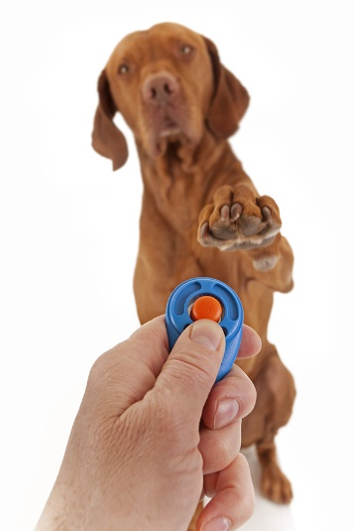
Clickertraining
Het volgende spelletje ken je waarschijnlijk wel. Heet! Je probeert iemand, door alleen maar de woorden ‘heet’ of ‘koud’ te gebruiken, te vertellen wat hij moet doen.
Clickertraining werkt niet veel anders, hier ‘click’ je alleen wanneer de hond doet wat jij van hem wilt.
De click is de voorspeller van een beloning.

Slide 14
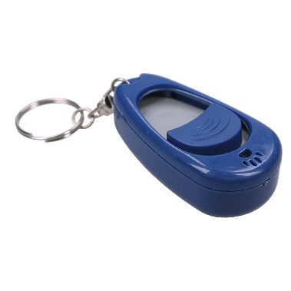
Wat is de clicker?
De clicker is een klein plastic apparaatje dat een klikkend geluid maakt.
De hond gaat leren dat het geluid van de clicker betekent dat hij een beloning heeft verdiend.
Je maakt aan je hond duidelijk welk gedrag je hem wilt leren, door te ‘clicken’ op het moment dat de hond het gewenste gedrag vertoont.
Doordat de hond geleerd heeft het geluid van de clicker te koppelen met een beloning, zal hij gedrag waarvoor je clickt steeds vaker gaan herhalen.

Slide 15
Positive reïnforcement
De training met behulp van de Clicker is gebasseerd op de positieve manier van trainen.
Bij deze training wordt geen ‘straf’ gebruikt. De honden krijgen dus geen ruk aan de halsband en ze worden niet geslagen of geschopt.
De positieve manier is namelijk veel leuker! De hond leert eerst dat een ‘click’ een beloning betekent, dus een brokje of wat anders lekkers.

Slide 16
Hoe leer je een clicker aan?
Je geeft een aantal keer achter elkaar een ‘click’ en direct daarna een koekje.
Het maakt niet uit wat hij op dat moment doet en het maakt ook niet uit waar en hoe jij staat. Herhaal dit een keer of vijf.
In het begin legt de hond nog geen verband tussen de ‘click’ en het lekkers. Maar na een paar keer zal hij gaan begrijpen dat de ‘click’ iets met het lekkers te maken heeft.
Je merkt dat hij het heeft begrepen als hij na de ‘click’ verlangend naar je opkijkt. Zo van: ‘Krijg ik nu wat?’. Dan doe je het nog een keer en stop je met de oefening.

Slide 17
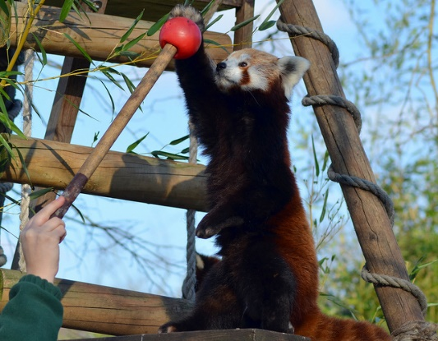
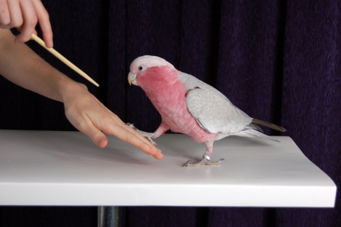
Target training
Een voorwerp wat gebruikt wordt tijdens de training en wat het dier moet aanraken met een lichaamsdeel.
Verschillende doeleinden:
Aanraken met een lichaamsdeel.
Naar target toe te laten bewegen door bv hoofd draaien.
Target te laten volgen.
Target te laten aanraken tot brug te horen is.
Met hele lichaam target aan te laten raken.
Meerdere targets te gebruiken (1 voor kop en 1 voor staart).
Door target 1 op plaats A te houden en target 2 op plaats B te houden leert het dier van A naar B te gaan.
https://www.youtube.com/watch?v=uqtptXFyb2c

Slide 18
Opdracht 5 Shapingplan
Ga naar de volgende website en bestudeer deze. https://www.doggo.nl/artikelen/hondentraining/nieuwe-gedragingen-shapen/
Maak een dia met een eigen shapingplan voor een dier. Je kunt het dier kiezen dat je straks gaat trainen, dat hoeft niet persé. Licht in de notitieruimte je plan toe.
Bedenk welke shapingtechnieken je zou willen gebruiken. Zet die op dia 2 van deze opdracht. Licht in de notitieruimte je keuze toe.

Slide 19
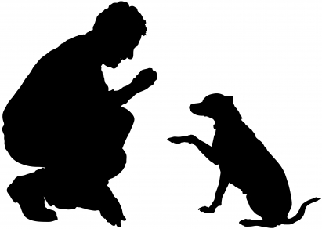
We gaan elkaar trainen!
Maak groepjes van 4 studenten.
2 studenten gaan trainen en 2 studenten gaan iets leren.
Tijdens de les wisselen we ook een keer om.
Kies of je een target training of een clicker training gaat doen.
Kies een doel die je wilt behalen.
Maak een stappenplan hoe je dit doel gaat behalen.
Wanneer ga je belonen?
Wanneer is je doel behaald?
Oefenen maar!

